Slide 1


“Calarium”
Raffaele Talente
0124002658
Progetto TW6
Proponente
Repository Progetto:
Link Github

Slide 2






Idee chiave:
Piccolo gioco di esplorazione spaziale oppure un simulatore VR di galassie reali
Sistema di autenticazione e salvataggi cloud
Interfaccia web compatta e facile da usare

Slide 3
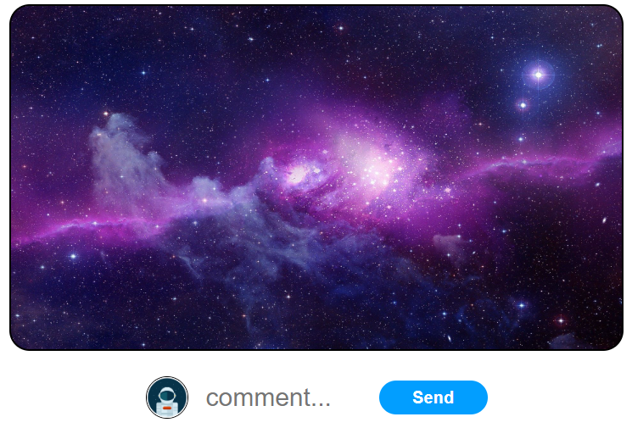
Perché approvare la proposta?
Perché non approvare la proposta?
La creazione di un gioco o di un progetto in VR permetterebbe di applicare quanto studiato ampliandone la portata ma rimanendo comunque coerente con gli obiettivi del corso.
La difficoltà implementativa potrebbe rendere il progetto un buon auspicio piuttosto che un’idea concreta.

